Slide 1
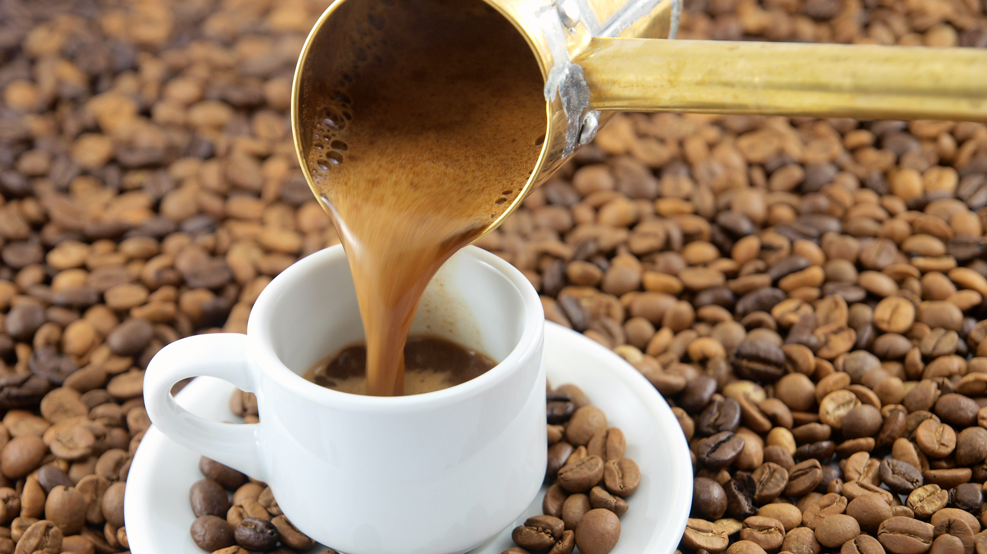
Espresso – historia pewnej kawy
Fot.: laboratorioespresso.it

Slide 2
Temat: Espresso – historia pewnej kawy
Nauczyciel prowadzący: Anna Trzcińska
Miejsce i termin: zajęcia online dla ZSS nr 78 w IPCZD, listopad 2020 r.
Grupa: starsza wychowanków
Kompetencje kluczowe: porozumiewanie się w języku ojczystym, umiejętność uczenia się, społeczne i obywatelskie, świadomość i ekspresja kulturowa, naukowe.
Cele ogólne: zwrócenie uwagi na piękno i różnice otaczającego nas świata, rozwijanie poczucia estetyki i wrażliwości, rozwijanie zainteresowań związanych z kulturą innego narodu europejskiego, pobudzanie aktywności pacjentów, budowanie i wzmacnianie relacji z rodzicami, doskonalenie umiejętności pracy zdalnej.
Cele szczegółowe: poznanie historii włoskiej kawy espresso, pobudzanie aktywności umysłowej, stymulowanie koncentracji i uwagi, rozwijanie zainteresowań kulturowych.
Cele terapeutyczne: łagodzenie napięć emocjonalnych związanych z leczeniem oraz z pobytem w szpitalu poprzez udział w zajęciach, rozpoznawanie swoich mocnych stron, rozwijanie szacunku do innych kultur i siebie, dostarczanie pozytywnych treści o sobie, budowanie poczucia bezpieczeństwa, szacunku i zaufania

Slide 3
Metody: podająca – objaśnienia, polecenia.
Środki dydaktyczne: prezentacja PowerPoint, linki: https://www.gamberorosso.it/notizie/articoli-food/caffe-espresso-storia-ed-evoluzione-della-bevanda-piu-amata-dagli-italiani/, https://lente-magazyn.com/jak-feniks-z-fusow/ (dostęp: 13.11.2020), fotografie: https://koktajl.tv/espresso-martini, https://mole24.it/2012/04/11/caffe-espresso-torino/, https://lostrillone.tv/il-caff-espresso-al-bar-il-rito-dei-napoletani/15912.html, https://www.lastampa.it/topnews/edizioni-locali/torino/2020/06/05/news/il-museo-lavazza-celebra-angelo-moriondo-il-torinese-che-nel-1884-invento-la-macchina-del-caffe-1.38931640, https://it.wikipedia.org/wiki/La_Pavoni, https://www.victoriaarduino.com/storia.html, https://peoplepill.com/people/achille-gaggia/, https://specialcoffee.it/riconoscere-lespresso-perfetto/, https://laboratorioespresso.it/en/coffee-cup-history/ (dostęp: 13.11.2020)

Slide 4
Espresso – historia pewnej kawy
Według optymistów nowe życie zaczyna się codziennie rano. Skąd jednak wziąć energię do tego, by każdego poranka rozpoczynać wszystko od początku? Z odpowiedzią przychodzą nam Włochy, gdzie wysokie temperatury i spowolnione tempo codzienności sprawiają, że od czasu do czasu trzeba podnieść sobie ciśnienie. Najlepiej robi to kawa, szczególnie w wersji klasycznego, włoskiego espresso. Dzięki niej nawet po krótkiej nocy poczujemy się jak nowo narodzeni…
Fot.: lostrillone.tv

Slide 5
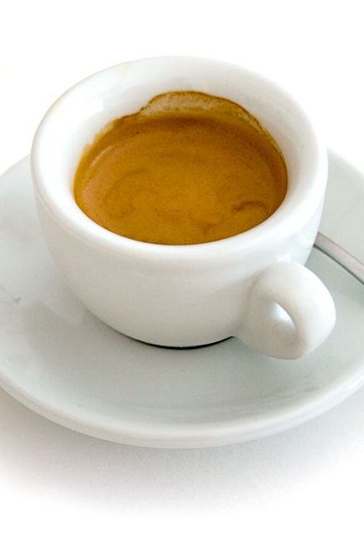
Espresso. Gorący napój otrzymywany w procesie palenia i mielenia ziaren kawy. Powstaje w wyniku przesączania się gorącej wody pod ciśnieniem, która przechodzi przez warstwę mielonej i prasowanej kawy. Tak brzmi oficjalna definicja espresso.
Oto espresso. Spożywane na co dzień przez większość Włochów - i nie tylko -, jeden z symboli Made in Italy i jeden z najbardziej lubianych i cenionych produktów na Półwyspie Apenińskim.
Fot.: koktajl.tv

Slide 6
Historia espresso przenosi nas do Turynu końca XIX wieku. W 1884 roku Angelo Moriondo wynalazł i opatentował maszynę do parzenia kawy. Trzeba jednak poczekać do początku XX wieku, aż espresso zagości na stołach wzdłuż całego Półwyspu Apenińskiego.
Spróbujmy wspólnie odtworzyć i prześledzić historię tego sławnego napoju.

Slide 7
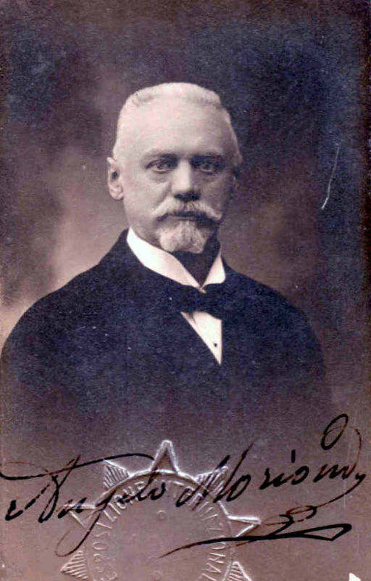
Włoskie espresso – korzenie
Moriondo był zatem pionierem w dziedzinie parzenia kawy: zbudował innowacyjny ekspres, który umożliwiał przygotowanie kilku filiżanek kawy jednocześnie w krótkim czasie.
Fot.: ilcaffeespresso.it

Slide 8
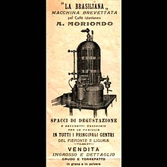
Początkowo swój wynalazek zachował dla siebie i nie promował go. Brakowało wówczas mentalności przedsiębiorczej, przemysłowej wizji wynalazku o takim znaczeniu.
Fot.: lastampa.it

Slide 9
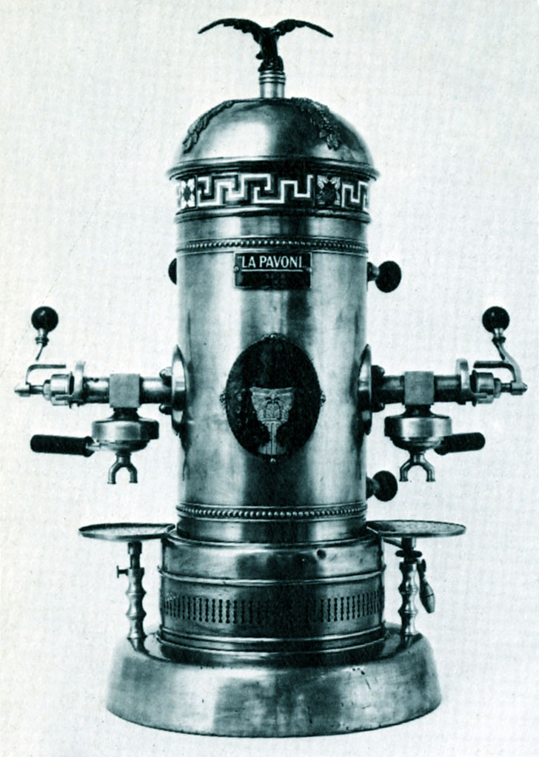
W 1901 roku mediolańczyk Luigi Bezzera nieco zrewidował projekt Moriondo, opatentował go i zaprezentował szerszej publiczności na Międzynarodowych Targach w Mediolanie.
Ale już w 1902 roku patent na maszynę przeszedł na Desiderio Pavoni, założyciela mediolańskiej firmy La Pavoni s.p.a. W tym momencie ekspres do kawy z chromowanego mosiądzu, nazywany odtąd Ideal, zaczyna być produkowany i sprzedawany seryjnie.
Fot.: it.wikipedia.org

Slide 10
Pier Teresio Arduino
Jedną z najważniejszych postaci w historii włoskiego espresso jest Pier Teresio Arduino.
Wyczuł on potencjał barowego automatu i zrozumiał jego rolę w procesie przyspieszenia pracy baristów, nie rezygnując jednocześnie z jakości podawanej kawy (barista – osoba zajmująca się parzeniem kawy w barze/kawiarni).
Arduino był również tym, który zaczął dbać o estetyczną stronę maszyny, z cennymi wkładkami, które dodały stylu i elegancji wynalazkowi.
Od tego momentu zaczęło przybywać producentów ekspresu do kawy.
Fot.: lavictoriaarduino.it

Slide 11
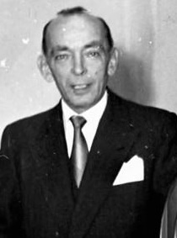
Achille Gaggia
Na rok 1938 przypada kolejne ważne, i definitywne, wydarzenie w historii espresso. Mediolański barista Achille Gaggia dokonał znaczącej zmiany, wyznaczając początek nowoczesnej ery espresso: dotychczasową parę zastąpił mechanizmem tłokowym, który popycha wodę przez zmieloną kawę o wysokiej temperaturze. Tak narodził się pierwszy ciśnieniowy ekspres do kawy.
Fot.: peoplepill.com

Slide 12
Tymczasem za granicą…
W Europie i na świecie espresso rozprzestrzeniło się dopiero w drugiej połowie XX wieku: ekspres do kawy zaprojektowano w stuleciu, które przeżyło dwie wojny. Ludzie nie mieli czasu, sposobu i siły, by poświęcić się takim przyjemnościom jak picie kawy. Musimy zatem poczekać do końca II wojny światowej, aż ekspres przekroczy granice państw. Ale kiedy wykroczy poza terytorium Włoch, wzrost jest nie do zatrzymania.

Slide 13
A co działo się we Włoszech w kolejnych latach?
Do lat 80-tych we Włoszech przywiązywano ogromną wagę do jakości parzonych ziaren kawy, jak i samych ekspresów. Bariści byli pełni pasji, nierzadko wychowując się w rodzinnej firmie - barze przekazywanym z pokolenia na pokolenie.
Jednak na początku lat 90. XX wieku, kawa stopniowo zaczęła tracić swoją wiodącą rolę, a zawód baristy na wartości. Wielu młodych ludzi otworzyło lokale z powodów czysto ekonomicznych bez prawdziwej pasji i konkretnego zainteresowania. Zaczęto podawać kawę niskiej jakości parzoną w ekspresach nie spełniających wymogów tradycji.
Fot.: specialcoffee.it

Slide 14
W międzyczasie pozostała część Europy stopniowo przywiązuje coraz większą wagę do jakości urządzenia do parzenia kawy, jak i samych ziaren. Stawia tym samym na dokładnie tę samą oryginalną wartość, jaką wprowadził Arduino, i która przyniosła Włochom prymat doskonałości w dziedzinie kawy na świecie.
Jednak, włoscy bariści zdają się nie dostrzegać i nie rozumieć zmiany podejścia poza granicami swojego kraju. Pozostają wierni mentalności nastawionej na zysk, która nie są zgodna z duchem czasu.

Slide 15
Ostatnie lata pokazują, jak ważny jest powrót do tego, czym włoskie espresso było pierwotnie: do wysokiej jakości ziaren kawy i samego ekspresu. Tylko w ten sposób uda się przywrócić tę tradycję, którą Włochy zasłynęły na całym świecie, i która w dalszym ciągu przyciąga rzesze turystów do barów na małą czarną. Oby miejsc, które powracają do dobrej tradycji było z każdym dniem coraz więcej. Czego Wam i sobie życzymy!
Fot.: laboratorioespresso.it

Slide 16
Ewaluacja zajęć
Każde dziecko otrzymuje dwie karteczki:
Karteczka nr 1 dla wyrażenia pozytywnych emocji i reakcji: TAK/BARDZO MI SIĘ PODOBAŁO/JESTEM ZADOWOLONY/WEZMĘ UDZIAŁ
Karteczka nr 2 dla wyrażenia negatywnych emocji i reakcji: NIE/NIE PODOBAŁO MI SIĘ/NIE JESTEM ZADOWOLONY/NIE WEZMĘ UDZIAŁU
Dzieci proszone są o podniesienie odpowiedniej do ich odczuć/reakcji karteczki na zadawane przez nauczyciela pytanie. Oto te pytania:
Karteczka nr 1
Karteczka nr 2

Slide 17
Ewaluacja zajęć
Jak oceniasz zorganizowanie i przebieg dzisiejszych zajęć?
Czy atmosfera w czasie zajęć była przyjazna?
Czy temat dzisiejszych zajęć był dla Ciebie interesujący?
Czy przekazane wiadomości przy użyciu prezentacji i zdjęć były podane w sposób zrozumiały?
Czy wyjaśnienia nauczyciela prowadzącego pomogły Ci w zrozumieniu tematu?
Czy coś sprawiło Ci szczególną trudność?
Czy chciałbyś/chciałabyś dowiedzieć się więcej na temat kawy?
Czy weźmiesz udział w kolejnych zajęciach dotyczących kultury, historii, tradycji i języka Włoch?

Slide 18
Ewaluacja zajęć
Pytania do dzielenia się:
Czego dowiedziałeś się z zajęć?
Co zapamiętałeś?
Co było dla Ciebie nowe i wcześniej nie wiedziałeś o tym?
Która informacja była dla Ciebie najciekawsza?
A która najmniej ważna?

Slide 19
Dziękuję Wam za udział w zajęciach ☺
Zapraszam na kolejny dzień spotkań z kulturą Włoch.
Ciao! ☺

